Slide 1

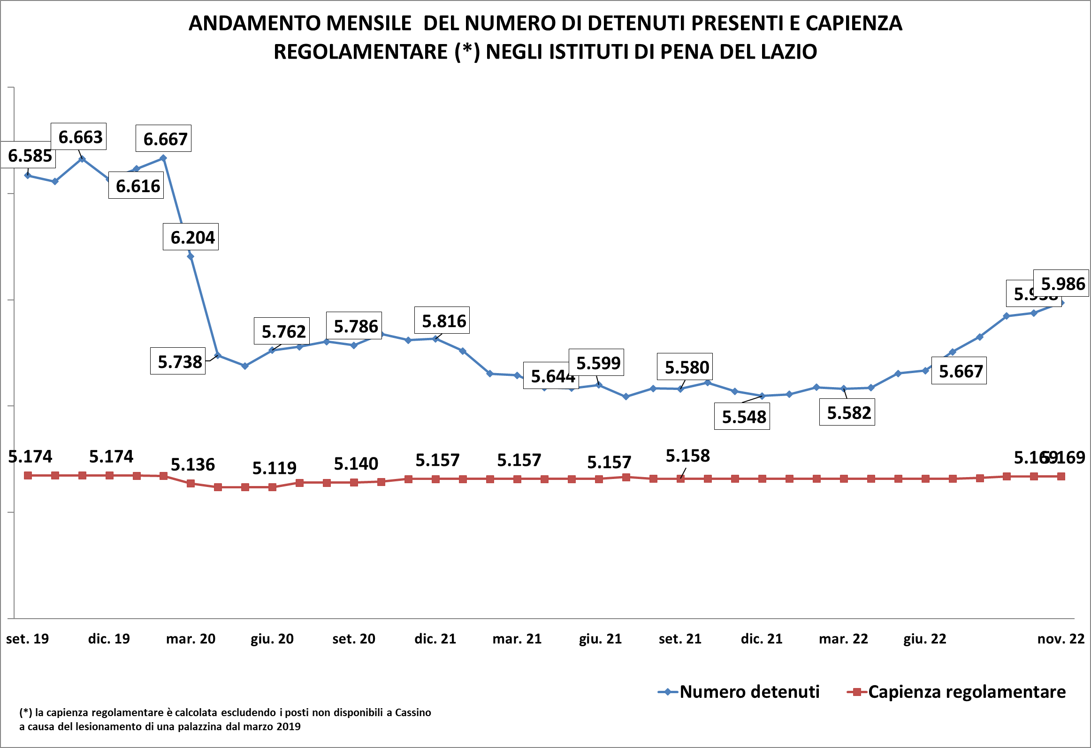
Fonte: elaborazioni di dati DAP

Slide 2
Numero di persone detenute negli Istituti di Pena in Italia
da gennaio 2021 a novembre 2022
Fonte: elaborazioni di dati DAP

Slide 3
Dettaglio dei detenuti presenti negli istituti di pena del Lazio al 30/11/2022
Istituto | Tipo istituto | Capienza Regolamentare | POSTI effettivamente disponili (*) | Detenuti presenti al 30 Novembre 2022 |  | di cui stranieri
 |  |  |  | Totale | Donne
CASSINO | CC | 203 | 130 | 168 |  | 41
FROSINONE "G. PAGLIEI" | CC | 513 | 465 | 477 |  | 157
PALIANO- | CR | 153 | 150 | 67 | 3 | 4
LATINA | CC | 77 | 77 | 126 | 31 | 39
RIETI "N.C." | CC | 295 | 289 | 318 | 1 | 157
CIVITAVECCHIA "G. PASSERINI" | CR | 143 | 143 | 60 |  | 17
CIVITAVECCHIA "N.C." | CC | 357 | 311 | 481 | 30 | 235
ROMA "G. STEFANINI" REBIBBIA FEMMINILE | CCF | 271 | 264 | 343 | 343 | 126
ROMA "R. CINOTTI" REBIBBIA N.C.1 | CC | 1.155 | 1.076 | 1477 |  | 504
ROMA "REBIBBIA TERZA CASA" | CC | 163 | 123 | 68 |  | 13
ROMA "REBIBBIA" | CR | 445 | 317 | 276 |  | 49
ROMA "REGINA COELI" | CC | 615 | 615 | 1020 |  | 532
VELLETRI - | CC | 412 | 406 | 530 |  | 171
VITERBO "N.C." | CC | 440 | 404 | 575 |  | 196
TOTALE |  | 5.169 | 4.697 | 5.986 | 408 | 2.241
(*) i posti effettivamente disponibili degli istituti del Lazio sono calcolati in base all’ultimo aggiornamento disponibile delle schede di trasparenza degli istituti consultabili sul sito del Ministero della Giustizia
Fonte: elaborazioni di dati DAP

Slide 4
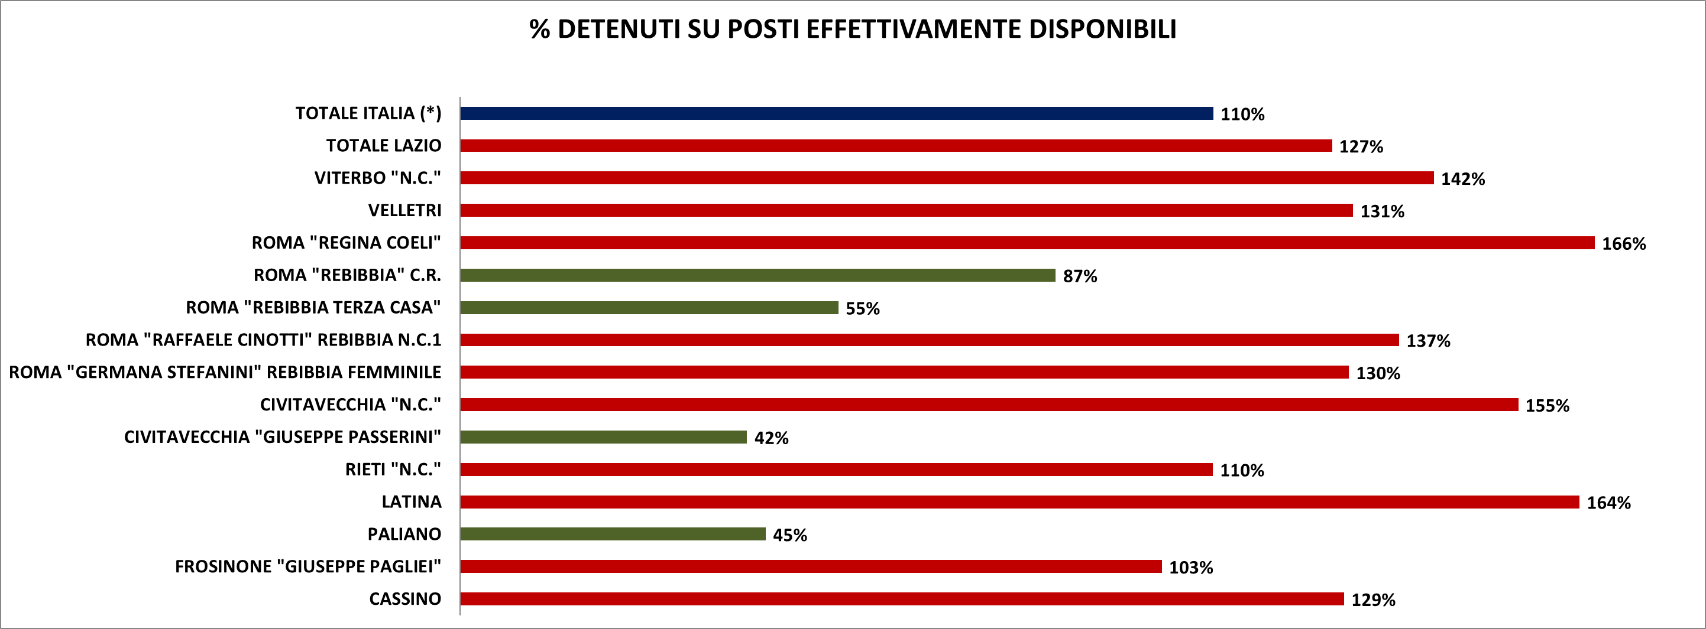
Tasso di affollamento negli istituti di pena del Lazio calcolato sul totale dei posti effettivamente disponibili al 30 Novembre 2022
(*) i posti effettivamente disponibili degli istituti del Lazio sono calcolati in base all’ultimo aggiornamento disponibile delle schede di trasparenza degli istituti consultabili sul sito del Ministero della Giustizia
(**) il tasso di affollamento in Italia è calcolato in base alla capienza regolamentare dichiarata dal DAP
Fonte: elaborazioni di dati DAP

Slide 5
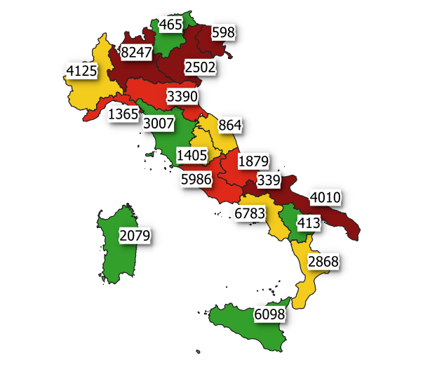
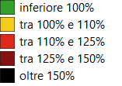
Tasso affollamento per regione e numero di detenuti presenti negli Istituti di pena d’Italia al 30 Novembre 2022
Fonte: elaborazioni di dati DAP

Slide 6
Detenuti per Posizione Giuridica In Italia e nel Lazio al 30 novembre 2022
Fonte: elaborazioni di dati DAP

Slide 7
Percentuali di detenuti in attesa di primo giudizio in Italia e nel Lazio da dicembre 2017 a novembre 2022
Fonte: elaborazioni di dati DAP

Slide 8
Detenuti per Nazionalità In Italia e nel Lazio al 30 novembre 2022
Fonte: elaborazioni di dati DAP

Slide 9
Detenuti per Genere in Italia e nel Lazio al 30 novembre 2022
Fonte: elaborazioni di dati DAP

Slide 10
Detenute madri con figli al seguito presenti negli Istituti di Pena in Italia al 30 novembre 2022
Regione | Istituto | Italiane |  | Straniere |  | Totale
di | di
detenzione | detenzione | Presenti | Figli al seguito | Presenti | Figli al seguito | Presenti | Figli al seguito
CAMPANIA | LAURO ICAM | 3 | 3 | 5 | 6 | 8 | 9
LAZIO | ROMA"G. STEFANINI" REBIBBIA FEMMINILE CCF | 0 | 0 | 1 | 1 | 1 | 1
LOMBARDIA | MILANO"F. DI CATALDO" SAN VITTORE CCF | 2 | 2 | 1 | 1 | 3 | 3
PIEMONTE | TORINO"G. LORUSSO L. CUTUGNO" LE VALLETTE CC | 2 | 2 | 2 | 2 | 4 | 4
PUGLIA | LECCE"N.C." CC | 1 | 1 | 0 | 0 | 1 | 1
Totale |  | 8 | 8 | 9 | 10 | 17 | 18
Fonte: elaborazioni di dati DAP

